Slide 1

VSLAM实践课程
--- SVO算法介绍
主讲教师：陈家友

Slide 2
01 SVO简介
02 SVO理论介绍
目录
03 SVO部署指南
04 探索总结

Slide 3
03 SVO部署指南

Slide 4


03 SVO部署指南
运行环境：
操作系统：Ubuntu 16.04
ROS版本：ROS-kinetic
Xbot仿真平台

Slide 5
03 SVO部署指南
安装部署
创建SVO工作空间
$ mkdir -p ~/SVO_demo/src #SVO_demo为SVO工作空间
$ cd ~/SVO_demo/src
$ catkin_init_workspace
安装Sophus
$ git clone https://github.com/strasdat/Sophus.git
$ cd Sophus
$ git checkout a621ff
$ mkdir build
$ cd build
$ cmake ..
$ make

Slide 6
03 SVO部署指南
安装部署
安装Fast
$ cd ~/SVO_demo/src
$ git clone https://github.com/uzh-rpg/fast.git
$ cd fast
$ mkdir build
$ cd build
$ cmake ..
$ make

Slide 7
03 SVO部署指南
安装部署
安装g2o
$ cd ~/SVO_demo/src
$ git clone https://github.com/RainerKuemmerle/g2o.git
$ cd g2o
$ mkdir build
$ cd build
$ cmake ..
$ make
$ sudo make install
安装vikit
$ cd ~/SVO_demo/src
$ git clone https://github.com/uzh-rpg/rpg_vikit.git

Slide 8
03 SVO部署指南
安装部署
安装依赖
$ sudo apt-get install ros-kinetic-cmake-modules
下载SVO源码
$ cd ~/SVO_demo/src
$ git clone https://github.com/uzh-rpg/rpg_svo.git
$ sed -i 's/from python_qt_binding.QtGui import QWidget/from python_qt_binding.QtWidgets import QWidget/' ~/SVO_demo/src/rpg_svo/rqt_svo/src/rqt_svo/svo_widget.py #修改一个bug

Slide 9
03 SVO部署指南
安装部署
编译
$ cd ~/SVO_demo/
$ catkin_make
启动SVO
# 打开新终端
$ cd ~/SVO_demo/ #SVO_demo为SVO的工作空间
$ source devel/setup.bash #刷新环境
$ roslaunch svo_ros test_rig3.launch
# 打开新终端
$ cd ~/SVO_demo/ #SVO_demo为SVO的工作空间
$ source devel/setup.bash #刷新环境
$ rosrun rviz rviz -d ~/SVO_demo/src/rpg_svo/svo_ros/rviz_config.rviz
# 打开新终端
$ cd ~/SVO_demo/ #SVO_demo为SVO的工作空间
$ source devel/setup.bash #刷新环境
$ rosrun rqt_svo rqt_svo # SVO NameSpace栏输入svo

Slide 10
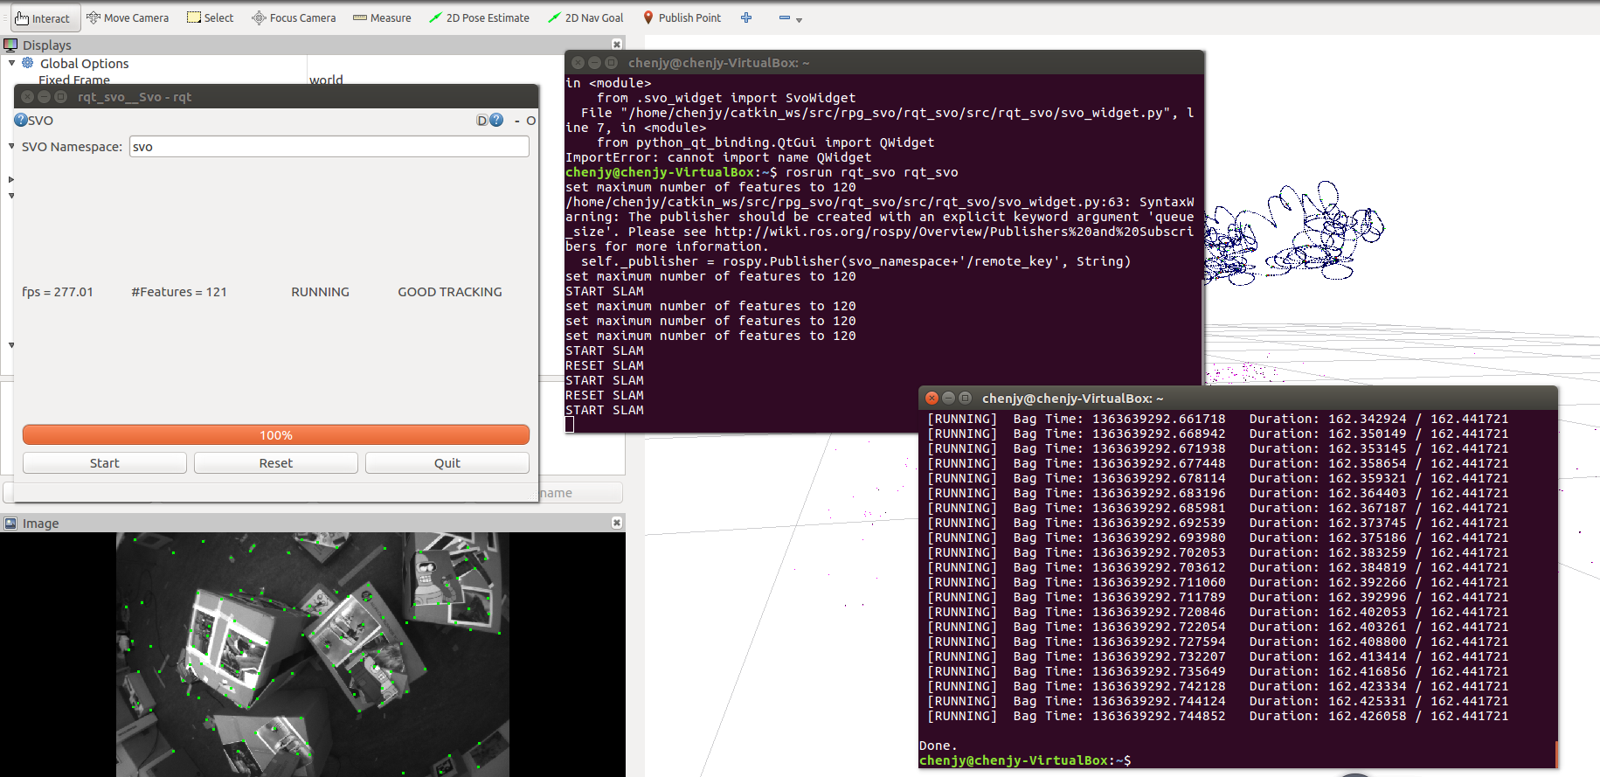
03 SVO部署指南
测试SVO+数据集
测试数据集
#下载数据集
$ cd ~/SVO_demo/src
$ wget rpg.ifi.uzh.ch/datasets/airground_rig_s3_2013-03-18_21-38-48.bag
#播放rosbag
#下载的数据集所在文件夹打开终端：
$ rosbag play airground_rig_s3_2013-03-18_21-38-48.bag

Slide 11
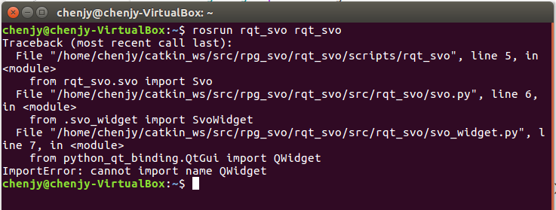
03 SVO部署指南
问题记录：
启动SVO GUI界面失败：
解决办法：将/rpg_svo/rqt_svo/src/rqt_svo/svo_widget.py文件
from python_qt_binding.QtGui import QWidget 改为
from python_qt_binding.QtWidgets import QWidget

Slide 12
谢 谢

